Slide 1
Velikonoční zápichy

Slide 2
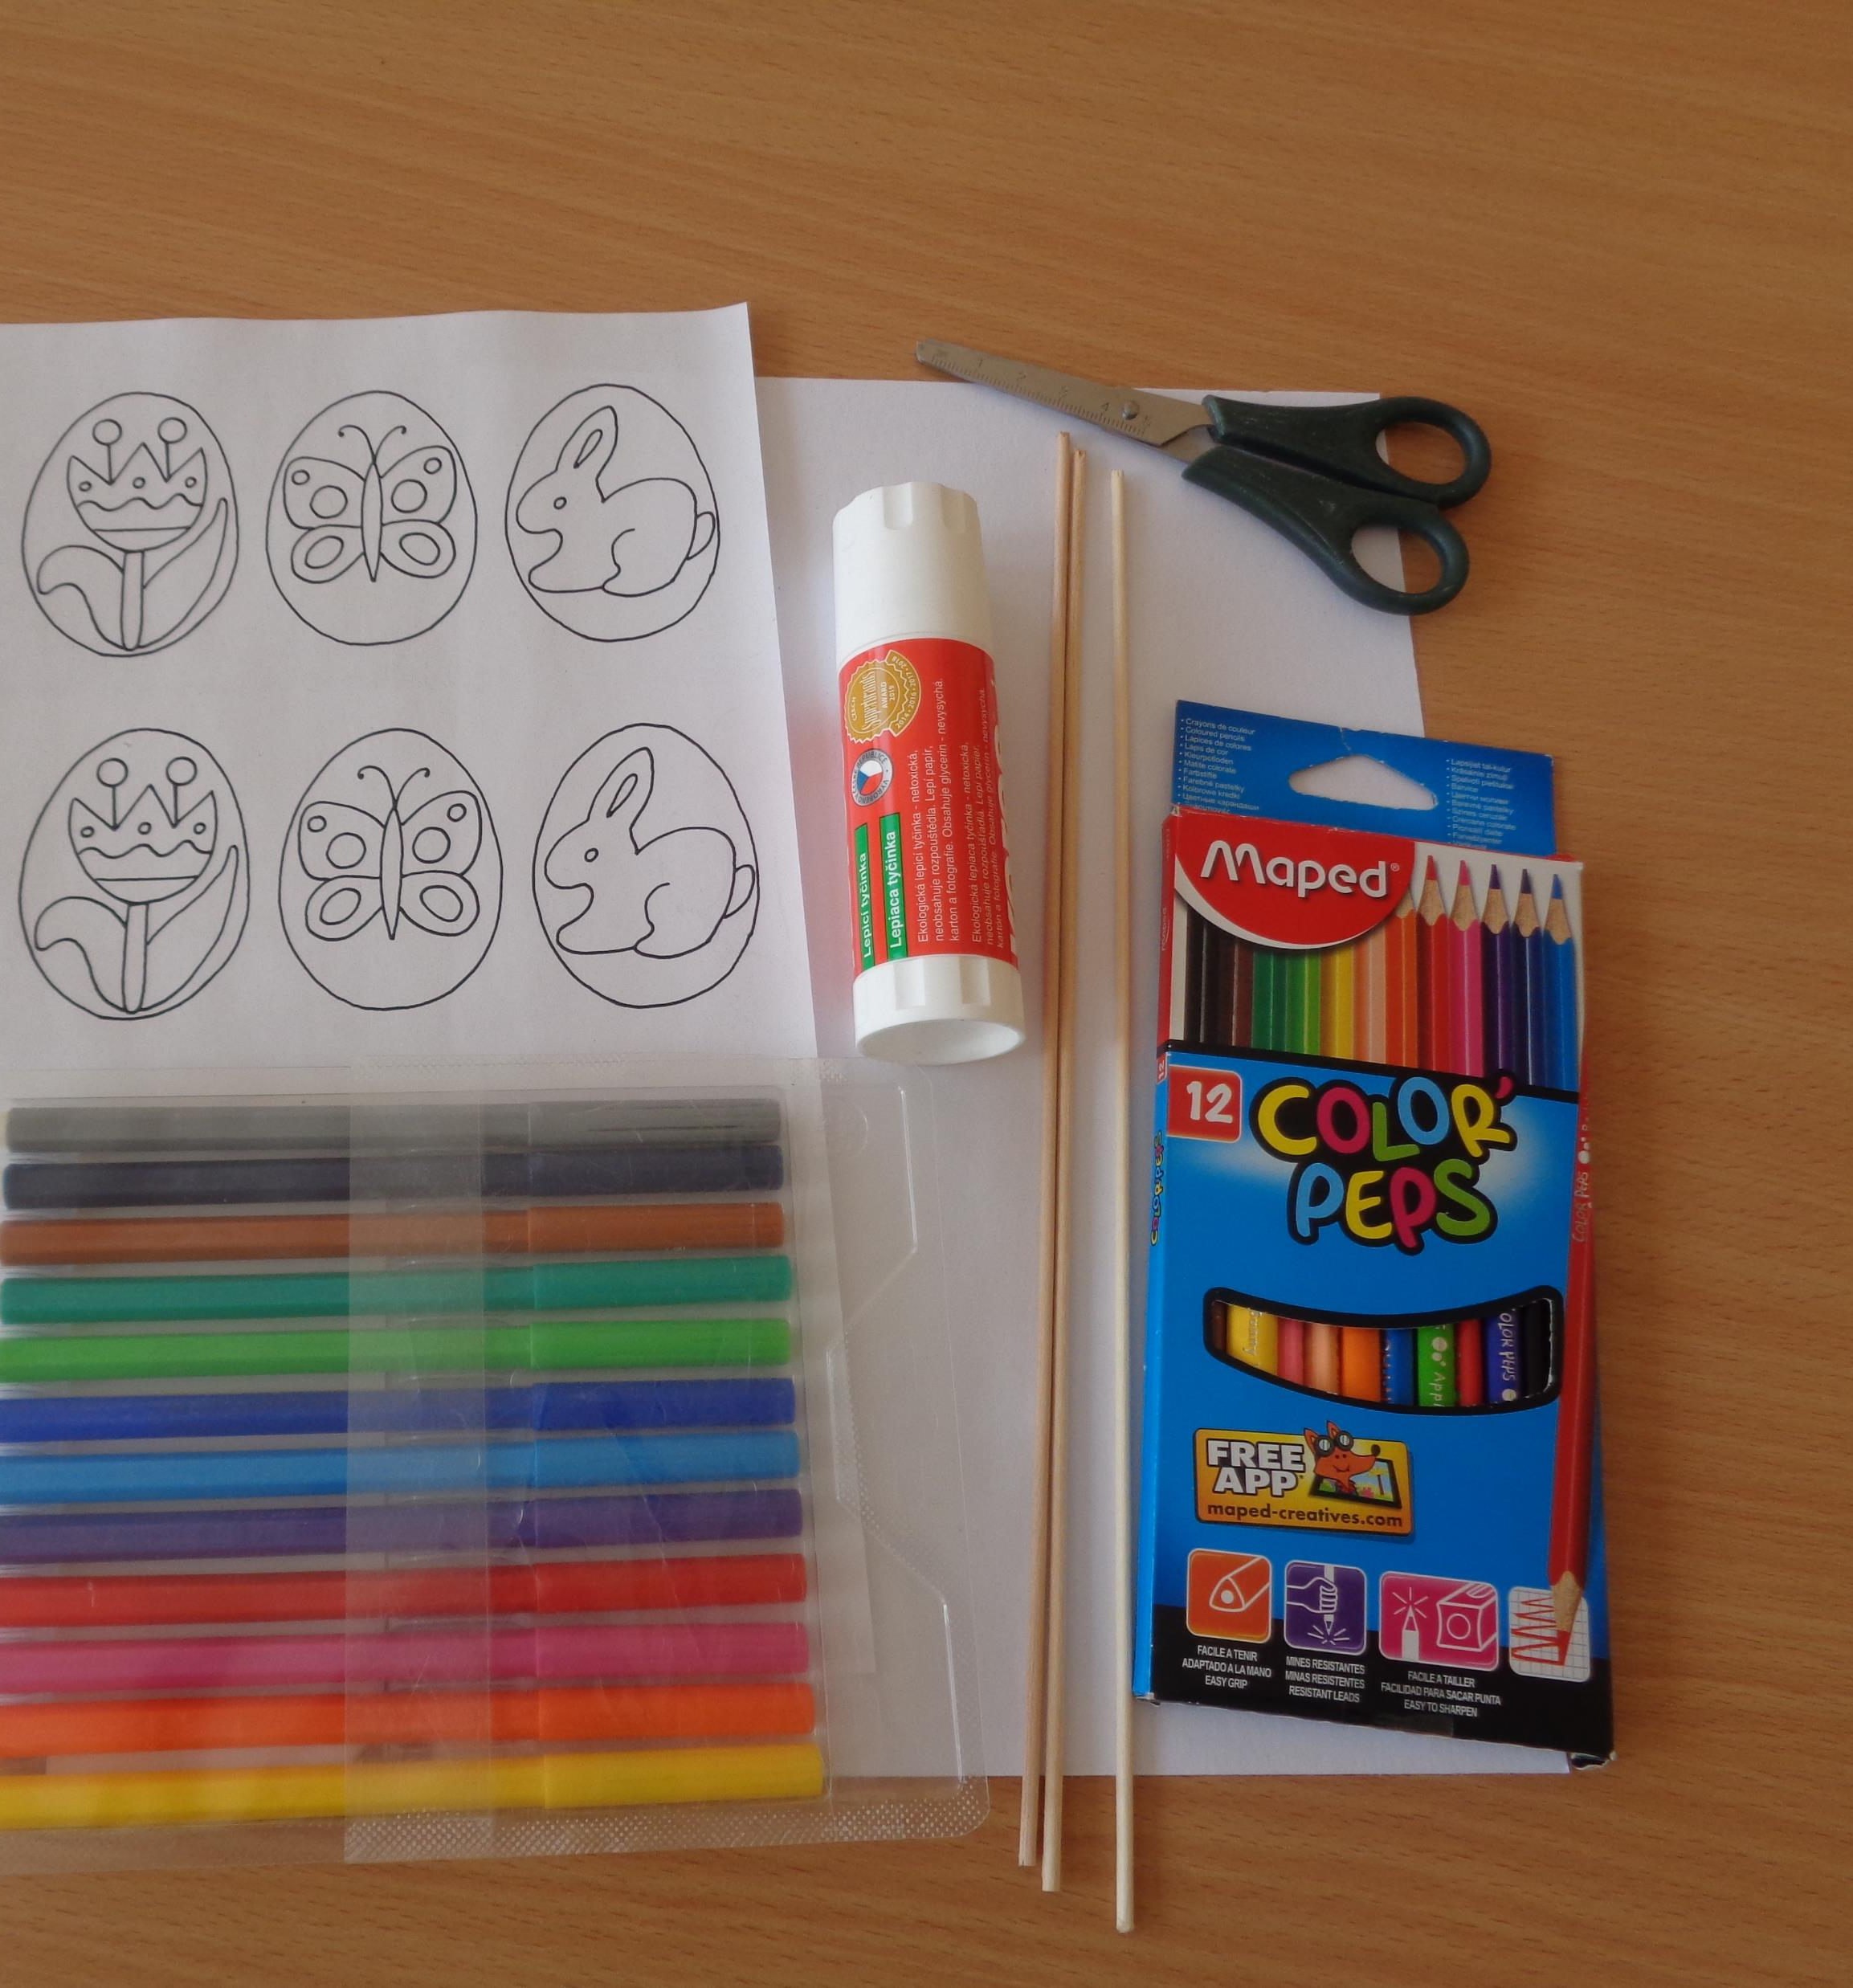
Co budete potřebovat:
vytištěné obrázky vajíček (pod prezentací v šablonách),čtvrtku, lepidlo, nůžky, pastelky nebo fixy a špejle

Slide 3
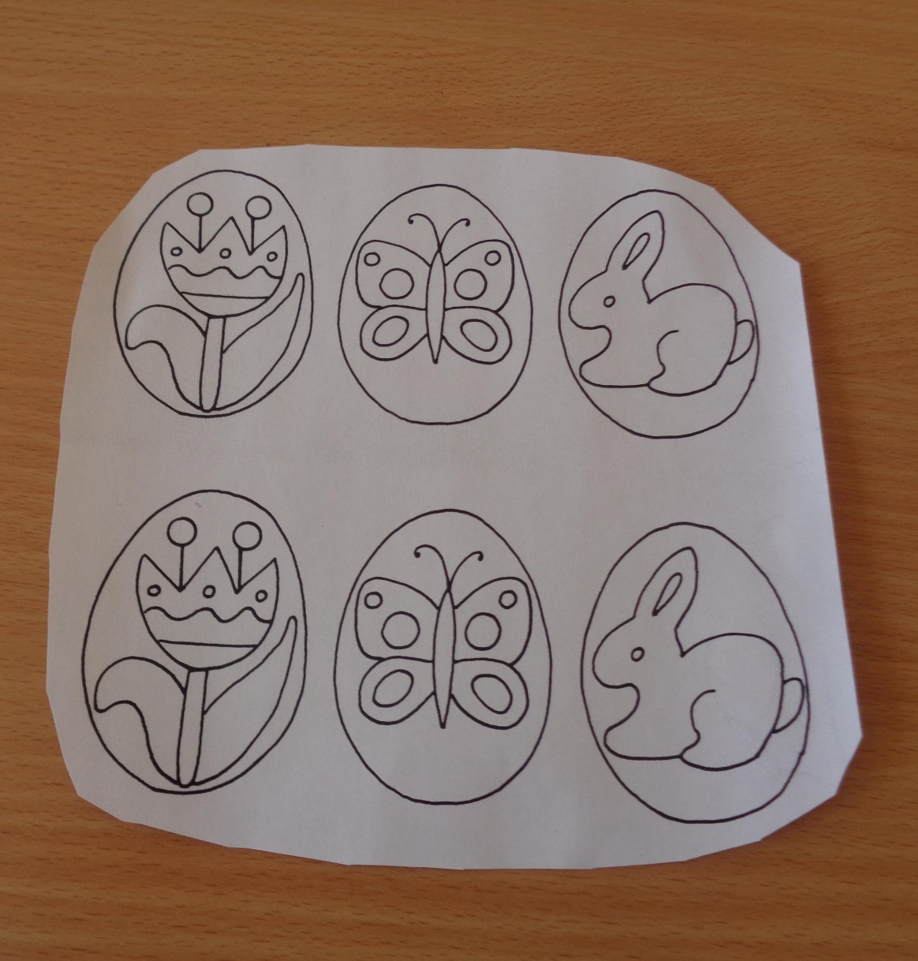
Obrázky obstřihneme a nalepíme na čtvrtku (každý motiv 2x)

Slide 4
Teď všechno pečlivě vybarvi

Slide 5
Jdeme stříhat- nejprve každé vajíčko odděl od ostatních

Slide 6
Nyní PEČLIVĚ vystřihni podle čáry. Bílou stranu vajíčka potři lepidlem. Do středu vlož konec špejle a přikryj druhou stranou vajíčka se stejným motivem a přimáčkni.

Slide 7
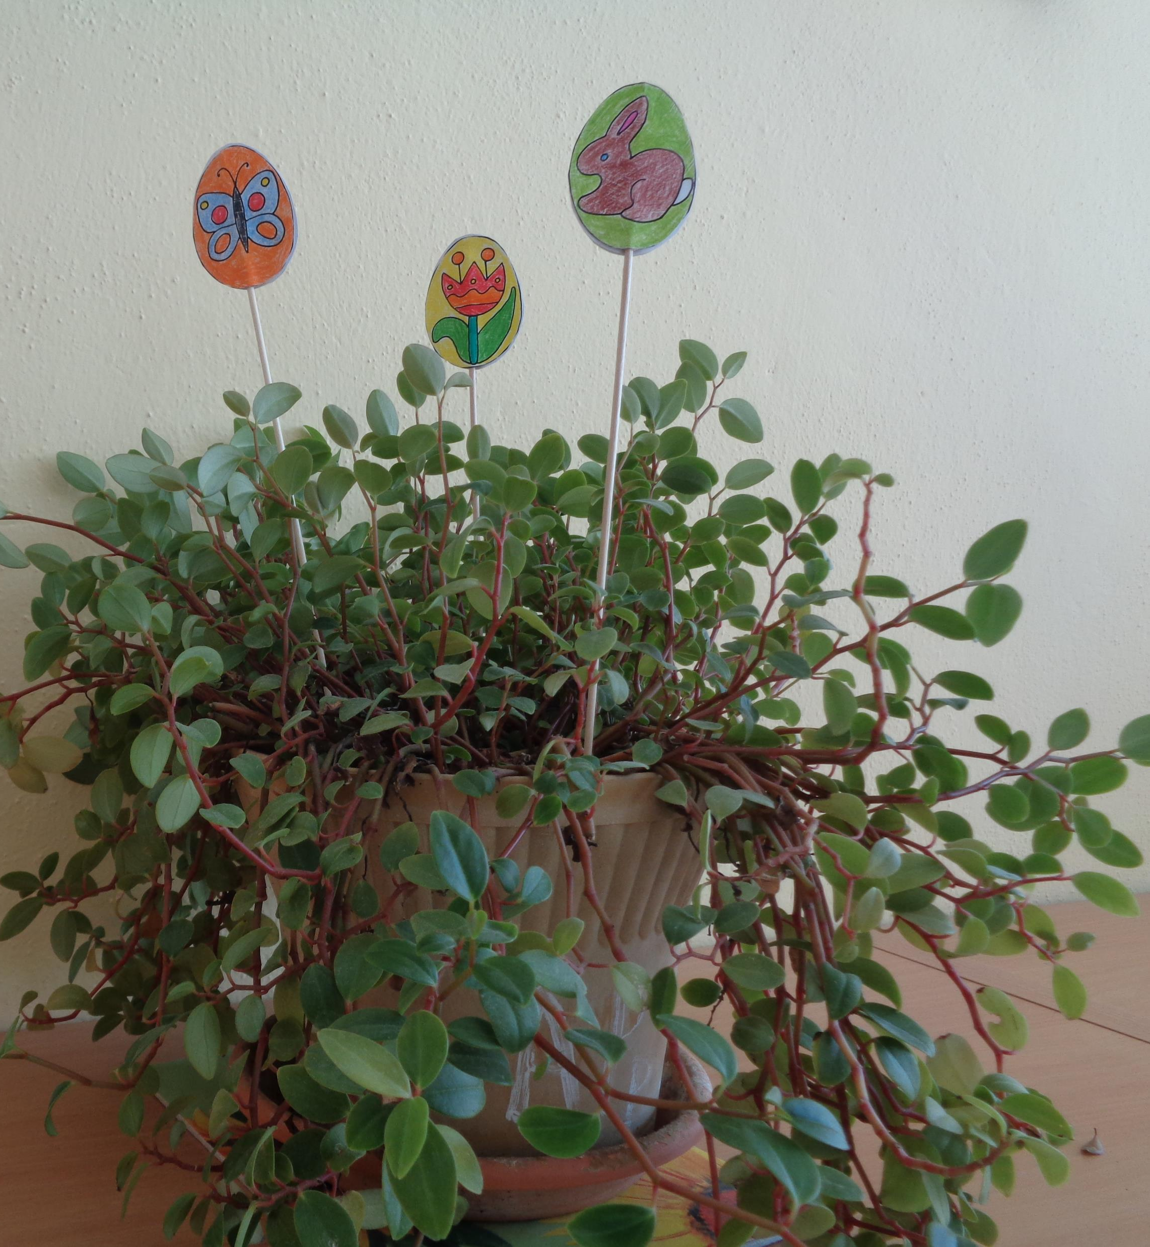
A teď najdi místo, kde jim to bude nejvíce slušet.

